Slide 1
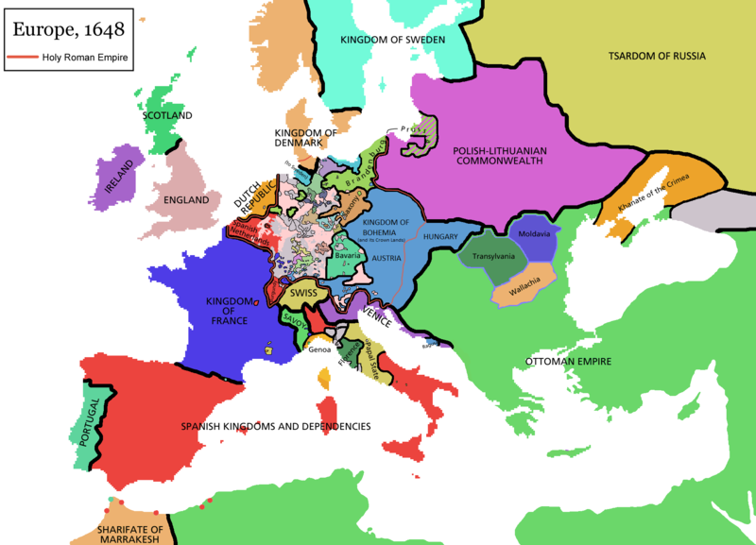
Тридцятирічна війна
Мапа Європи після
завершення війни,
1648 рік

Slide 2
Мета уроку: показати, що Тридцятирічна війна завершила епоху релігійних воєн, а Вестфальський мир заклав основи нових відносин між державами Європи, призвів до розпаду Священної Римської імперії.

Slide 3
Історичний диктант:
1) Реформація.
2) Контрреформація.
3)Гуманізм.
4) Абсолютизм.
5) Протестантизм.
6) Парламент.
7) «Індекс заборонених книг».
8) «Дворянство шпаги».
9) «Дворянство мантії»
10)Гези.
11) Диктатура.
12) Унія.
13) Огороджування.

Slide 4
Бесіда за новою темою:
Які стосунки називають міжнародними?
Перерахуйте найбільш могутні країни Європи в XVI - XVII ст.
Що таке система «політичної рівноваги»?

Slide 5
Тридцятирічна війна — один із перших загальноєвропейських збройних конфліктів, який тривав
з 23 травня 1618 до
24 листопада 1648 р.
між двома угрупуваннями держав: габсбургзькою та антигабсбургзькою коаліцією за домінування на європейському континенті.

Slide 6
Причини міжднародних конфліктів. I - Політичний устрій:
1) Священна Римська імперія - єдина імперія - повинна об'єднувати європейські країни, а в майбутньому всю Західну Європу.
2) Англія, Франція - в ​​Європі повинні існувати як самостійні національні абсолютистські держави.

Slide 7
II – Релігійна схизма.
Католицькі країни
Протестант-ські країни.

Slide 8
III – боротьба за колонії.
Франція.
Іспанія.
Англія.

Slide 9
1618 – 1648. Тридцятилітня війна

Slide 10
Коаліція - політичний чи військовий союз держав. Склад воюючих країн.
Німецькі католики, Габсбурги, Австрія, Іспанія.
Німецькі протестанти, Данія, Швеція, Франція, на початку війни Росія.

Slide 11
Етапи війни:
Чесько-пфальцський | 1618 – 1623.
Датський. | 1624 – 1629.
Шведський. | 1630 – 1634.
Франко – шведський. | 1635 – 1648.

Slide 12
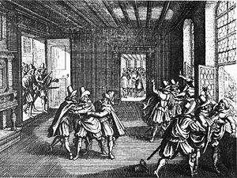
Хід Війны.
23 травня 1618 опозиційні дворяни на чолі з графом Турном викинули з вікон Чеської Канцелярії в рів королівських намісників («Друга празька дефенестрація»).

Slide 13
8 листопада 1620 - відбулася битва біля Праги (Битва на Білій Горі). Армія протестантів зазнала нищівної поразки. У результаті Чехія залишилася у владі Габсбургів ще на 300 років. Перший період війни закінчився переконливою перемогою Габсбургів.
Це послужило поштовхом до більш тісного згуртування антигабсбурзької коаліції. 10 червня 1624 Франція і Голландія уклали Компьенський договір. До нього приєдналися Англія (15 червня), Швеція і Данія (9 липня), Савойя і Венеція (11 липня).

Slide 14
Датський період 1625 —1629.
Крістіан IV, Король Данії (1577-1648), лютеранин, побоюючись за власний суверенітет у разі поразки протестантів, направив свою армію їм на допомогу. Крістіан виступив на чолі найманої армії у 20 000 солдатів.
Для боротьби з ним Фердинанд II запросив чеського дворянина Альбрехта фон Валленштейна. Валленштейн запропонував імператору набрати велику армію і не витрачати грошей на її утримання, а годувати за рахунок розгарбування захоплених територій

Slide 15
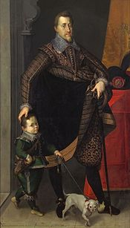
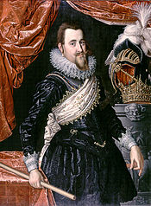
Фердинанд II Габсбург, імператор Священної Римської імперії і Король Богемії
Крістіан IV
Данський

Slide 16
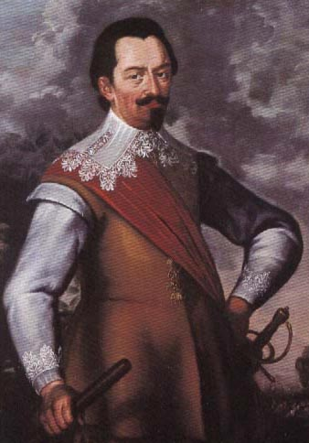
Армія Валленштейна окупувала Мекленбург і Померанію. Полководець отримав титул адмірала. Однак, не маючи флоту, Валленштейн не міг захопити столицю Данії на острові Зеландія. Валленштейн організував облогу Штральзунду, вільного великого порту з військовими верфями, але зазнав невдачі.?Це призвело до підписання мирного договору в Любеку в 1629. Закінчився ще один період війни.
Альбрехт фон Валленштейн

Slide 17
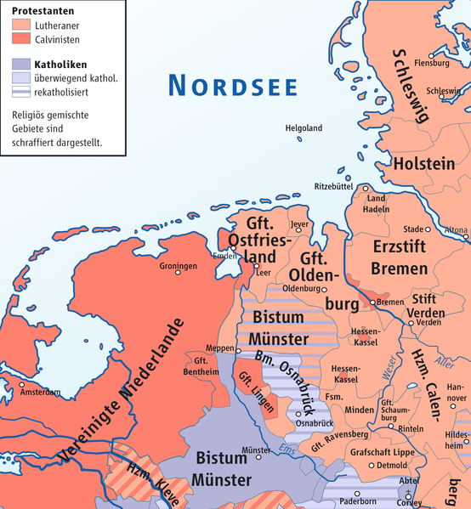

Slide 18
Шведський період 1630—1635.
І католицькі, і протестантські князі, так само як і дуже багато хто з оточення імператора вважали, що Валленштейн хоче сам захопити владу в Німеччині. У 1630 Фердинанд II звільнив Валленштейна. Однак, коли почалося шведське наступ, довелося покликати його ще раз.

Slide 19
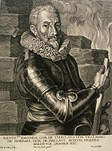
У битві при Брейтенфельді (1631) шведський король Густав Адольф завдав поразки Католицькій лізі під командуванням Тіллі.
Йоганн Церклас Тіллі

Slide 20
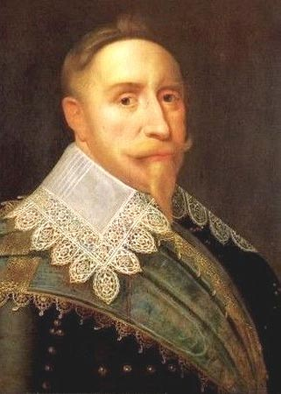
Густав Адольф ΙΙ. Валленштейн і Густав Адольф зійшлися в запеклій битві під Лютценом (1632), де шведи насилу перемогли, але Густав Адольф загинув. У березні 1633 Швеція і німецькі протестантські князівства утворили Гейльброннську лігу; вся повнота військової і політичної влади в Німеччині перейшла до виборної ради.

Slide 21
25 лютого 1634 Валленштейн був убитий солдатами власної охорони в замку Егер . Після цього князі і імператор почали переговори , які завершили шведський період війни Празьким миром ( 1635). За його умовами передбачалося: - Анулювання « Едикту про Реституції » та повернення володінь до рамок Аугсбургского світу . - Об'єднання армії імператора і армій німецьких держав в одну армію « Священної Римської імперії». - Заборона на утворення коаліцій між князями. - Легалізація Кальвінізму . Цей мир , проте , не міг влаштувати Францію , так як Габсбурги , в результаті , ставали сильнішими .

Slide 22
Франція вступила у війну сама ( 21 травня 1635 оголошена війна Іспанії). З її втручанням конфлікт остаточно втратив релігійне забарвлення , оскільки французи були католиками. Франція залучила в конфлікт своїх союзників в Італії - герцогство Савойське , герцогство Мантуанське і Венеціанську республіку. Останній період війни протікав в умовах виснаження обох протиборчих таборів , викликаного колосальною напругою і перевитратою фінансових ресурсів . У 1648 шведи ( маршал Карл Густав Врангель ) і французи ( Тюренн і Конде ) розбили імперсько - баварську армію в битві при Цусмаргаузені і при Лансі . Тільки імперські території і власне Австрія залишалися в руках Габсбургів.
Франко-шведський період 1635 - 1648.

Slide 23
- Припинялася війна між Іспанією та Сполученими провінціями. – - Сполучені провінції , а також Швейцарія , визнавалися незалежними державами. - Неврегульованою залишилася тільки війна між Іспанією і Францією , яка тривала до 1659 . - За умовами миру , Франція отримала Південний Ельзас і лотарингські єпископства Мец , Туль і Верден , - Швеція - острів Рюген , Західну Померанію і герцогство Бремен , плюс контрибуцію в 5 млн талерів . - Саксонія - Лузацію , - Бранденбург - Східну Померанію , архієпископство Магдебург і єпископство Мінден . - Баварія – Верхній Пфальц
Вестфальський мир.

Slide 24
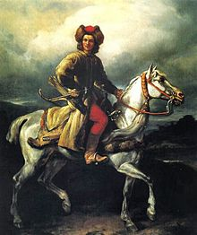
Козаки у Тридцятирічній війні
Реєстрові козаки Речі Посполитої (козаки-запорожці і козаки-лісовчики) як найманці брали активну участь у Тридцятирічній війні 1618—1648 та війнах, що були пов’язані з нею, переважно на боці католицької Священної Римської імперії

Slide 25
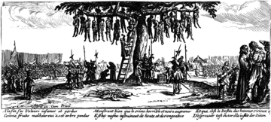
Наслідки війни:
Дерево з повішеними,
гравюра Жака Калло
Німеччина втратила 300 тис. солдатів і понад 6 млн мирних жителів.
Населення Франції за час війни скоротилося більш ніж на
1 млн жителів, Чехії з 2 млн до 700 тис. жителів
Гегемонія перейшла до Франції. Занепад Іспанії став очевидним
Швеція ввійшла в число великих держав, значно укріпивши свої позиції на Балтиці

Slide 26
Домашнє завдання:
§ 11 (всесвітня історія)

